Slide 1
CEFALEIAS PRIMÁRIAS
ANDRE ZAMBRANA
CIBELE TANGODA
FELIPE BISCEGLI CID
Ambulatório de Cefaleia - Famema
Prof. Dr. Milton Marchioli

Slide 2
Cefaléias Primárias
SUMÁRIO
Epidemiologia
Definições
Principais cefaléias primárias
Evolução Temporal da Dor
Critérios clínicos
Migrânea
Cefaléia Tensional
Cefalalgias autonomicas trigêmeas
Outras cefaléias

Slide 3
Epidemiologia
As cefaléias constituem a 3ª causa de atendimento ambulatorial em clínica médica
1ª causa de atendimento em ambulatório de neurologia
Está entre as cinco principais causas de atendimento em PS
99% das mulheres terão pelo menos um episodio de cefaleia ao longo da vida, enquanto 93% de todos os homens terão a mesma queixa.
Razão mulher/homem: 1:1 antes puberdade e após essa fase, 3:1

Slide 4
Definições
Cefaléia primária versus Cefaléia Secundária
Cefaléia secundaria: A dor é resultado de uma doença identificavel. Ex: Meningite, abscesso cerebral, hemorragia cerebral, uso de medicações
Cefaléia primária: A dor é a própria doença, não havendo nada que justifique o aparecimento seu aparecimento

Slide 5
Principais cefaléias primárias
A cefaléia primária constitui cerca de 90% de todas as cefaléias
Tipos:
Migrânea(enxaqueca)
Cefaleia do tipo tensional
Cefaleia em salvas
Outras cefaleias

Slide 6
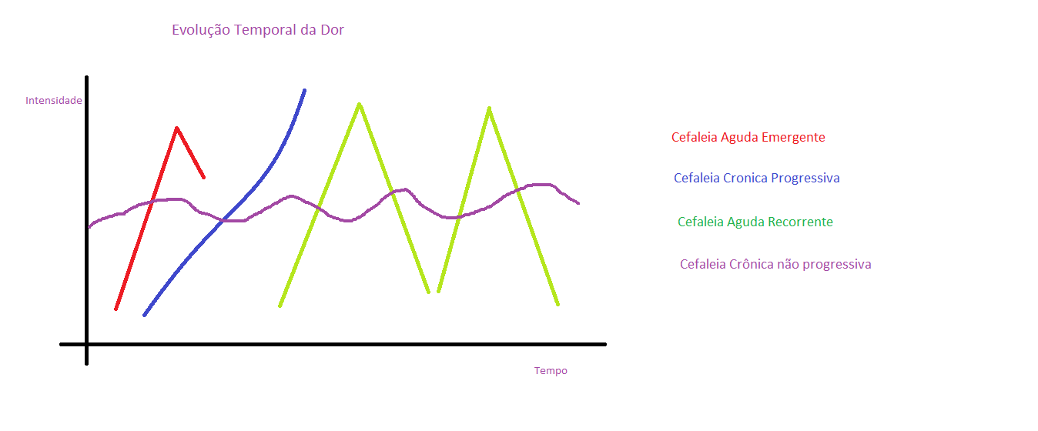

Slide 7
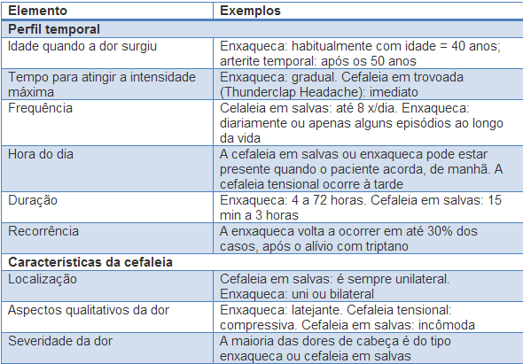
Critérios clínicos
A importância da Anamnese:

Slide 8
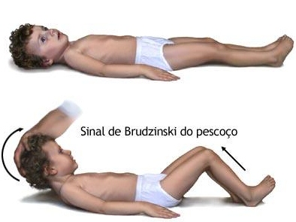
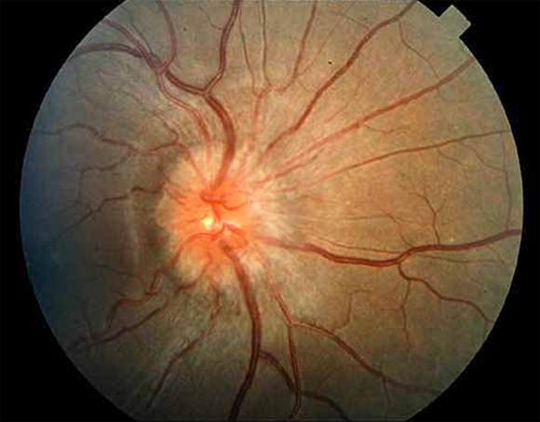
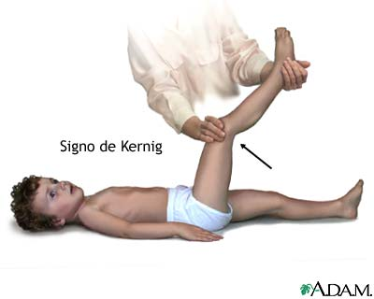
Critérios clínicos
Exame físico:

Slide 9
Migrânea

Slide 10
Definição
Suscetibilidade a crises caracterizadas por diversos sintomas,
entre eles a cefaleia.

Slide 11
Fisiopatologia
TEORIA VASCULAR
Gatilhos levariam a VASOESPASMO REFLEXO de artérias cerebrais e vasoconstrição intensa
Incapacidade de manter tônus e flacidez
Vasodilatação rebote: DOR

Slide 12
HISTÓRICO
1944: Aristides Leão
Depressão Alastrante de Leão (DA)
1981: Olesen et al.
Spreading hypoperfusion (SH)
Conclusões posteriores:
Sabe-se que velocidade de propagação de SH ~ velocidade de DA
SH representa a repercussão hemodinâmica da passagem de DA
DA: relaciona-se a aura enxaquecosa; pode estar envolvida na fisiopatologia da migrânea (mesmo sem aura)

Slide 13
ATUALMENTE
Evidências de que a migrânea não consiste, primariamente, em fenômeno vascular:
1. Hipoperfusão não respeita os limites anatômicos vasculares;
2. A crise pode incluir tanto hipo quanto hiperperfusão;
3. Medicamentos: o peptídeo intestinal vasoativo e sildenafil;
4. A taxa de pulsação da dor da enxaqueca é mais lenta do que a taxa de pulso;
5. Diversos sintomas prodrômicos (bocejos, alteração de humor, dor de garganta e poliúria) podem ocorrer várias horas antes do início da dor de cabeça; sintomas de aura ocorrem até 45 minutos antes da dor.

Slide 14
TEORIA MAIS ACEITA
Há alteração genética de canais de cálcio cerebrais, levando a um estado de hiperexcitabilidade do encéfalo, tornando o SNC susceptível a gatilhos
A DA gera a aura, que muitas vezes pode ser subclínica
Despolarização de terminações trigeminovasculares
Fibras amielínicas do tipo que contem vasodilatadores (substância P, CGRP);
Fibras simpáticas contendo neurotransmissores vasoconstritores (noradrenalina; neuropeptídeo Y);
Fibras parassimpáticas contendo vasodilatarores (Ach e peptídeo intestinal vasoativo);
Neurotransmissores desencadearão uma inflamação neurogênica estéril perivascular que sensibilizará as terminações nociceptivas;
Transmissão de impulsos dolorosos pelo trigêmeo > enxaqueca;
Excitação do núcleo do trato solitário (tronco) pelo reflexo trigêmio autonômico > náuseas e vômito

Slide 15
EPIDEMIOLOGIA
Migrânea: cerca de 15% das cefaleias
Os diagnósticos mais prevalentes em clínicas de dor e ambulatórios de cefaleia são:
Migrânea: cerca de 38%
Idade de 20 a 55 anos
Sexo: Mulheres (3:1)
Exceção: No período pré-pubertário

Slide 16
Características
Intensidade: Dor forte ou moderada
Tipo: começa indefinida e torna-se pulsátil (latejante).
Localização: Predomina em região temporal, frontal e occipital, podendo ser unilateral (2/3) ou bilateral.
Duração: 4-72h
Sintomas associados: náuseas e vômitos (melhora da dor), foto E fonofobia; aura (20%)
Desencadeantes: Problemas emocionais (ansiedade ou depressão); problemas do sono (excesso ou privação de sono); bebidas alcoólicas (principalmente vinho tinto); alimentos (chocolate, certos tipos de queijo, comida chinesa); jejum prolongado (estado hipoglicêmico); odores; estímulos luminosos intensos; influências hormonais (ciclo menstrual e anticoncepcionais c/ estrogênio).
Fatores de melhora: ambiente escuro e silencioso, medicamentos
Fatores de piora: esforço físico (deambular, tossir, espirrar, defecar, atividade sexual)
HF + (na enxaqueca sem aura o risco aumenta)

Slide 17
PROGRESSÃO
Pródromo: irritação, sono agitado, avidez por doces, mal-estar (até 24h)
Aura: escurecimento de visão, fosfenas, escotomas e parestesia
Fase álgica: dor latejante e manifestações associadas
Pós-dromo: é comum sentir astenia
Dx:
Migrânea crônica: mais de 15 dias por mês, em média, por mais de três meses.
Obs: verificar o uso excessivo de medicação

Slide 18
TRATAMENTO
O tratamento precoce (até 1h) maximiza a probabilidade de sucesso.

Slide 19
1. Analgésico comuns: Aspirina, dipirona e paracetamol
Ácido acetilsalicílico
Inibição irreversível da COX-1 (antiagregação plaquetária) e COX-2 (efeito analgésico).
Efeitos indesejáveis: sangramento gástrico (com doses terapêuticas); tonteira, surdez e zumbido (doses elevadas); acidose respiratória(doses tóxicas); encefalite em crianças com infecções virais; sangramento potencialmente perigoso (associado a warfarin).
Dipirona e Paracetamol
Inibidores seletivos da COX – 3
Efeitos indesejáveis:
Paracetamol: doses tóxicas causam náuseas e vômitos e, podem levar a lesão hepática.
Dipirona: estudos norte-americanos indicam possibilidade de aplasia de medula.

Slide 20
2. Associação com cafeína (antagonista dos receptores A2)
Há evidências que a combinação de paracetamol (1000mg, + aspirina 1000mg + cafeína 260 mg) pode ser tão ou mais eficiente do que o sumatripano 50mg na migrânea de moderada

Slide 21
3. AINEs
Ação anti-inflamatória: a redução das prostaglandinas vasodilatadoras (PGE2);
Ação analgésica: menor sensibilização de terminações nervosas noniceptivas e mediadores da inflamação (bradicinina e 5-hidroxitriptamina).
Ação como antipirético: diminuição da PG mediadora (produzida em resposta a IL-1) que aumenta o ponto de ajuste hipotalâmico.
Ác. Tolfenâmico (200-400mg);
Cetoprofeno (100mg);
Diclofenaco (50 a 100mg);
Ibuprofeno (400 a 800mg);
Indometacina (25 a 50mg);
Naproxeno (250 a 500mg);
Nimesulida (100mg) - Mecanismo de ação: Diminuição de PGs
Efeitos adversos
AINEs não-seletivos: dispepsia, náuseas e vômitos; lesão gástrica (em usuários crônicos) com risco de hemorragia; reações cutâneas; insuficiência renal reversível; "Nefropatia associada a analgésicos" (uso contínuo e prolongado de altas doses diárias).
AINE COX-2 seletivos- Coxibes: desenvolvimento de eventos trombóticos, em especial em pacientes com aterosclerose coronariana ou de infarto.

Slide 22
4. Combinação analgésico comuns + AINE
Há evidências que ligam a patogenia da cefaleia da aos receptores 5–HT: Triptanos e Ergotaminas (?).
De uma maneira geral, devem ser evitados em Gravidez, HAS e doença vascular

Slide 23
5. Triptanos
Sumatriptano (50-100 mg):
Agonista dos receptores 5-HT1D. Causa constrição das artérias de grande calibre, inibindo a transmissão do trigêmeo.
É eficiente em 70% das migrâneas, mas tem curta duração.
Efeitos indesejados: vasoconstrição coronariana e arritmias (contraindicado para pacientes com coronariopatia)
Naratriptano (2,5 mg); Zomitriptano (2,5 a 5mg); Rizatriptano (5 a 10mg): funcionam da mesma forma que o sumatriptano, mas com algumas vantagens: atravessam melhor a barreira hematocefálica, tem maior duração e a magnitude dos efeitos adversos é menor.
Só devem ser tomados no início da dor de cabeça
Combinação de AINE + triptano é eficiente para dores de difícil remissão.

Slide 24
6. Quadro pródromo, aura e sintomas associados
Anti-eméticos: metoclopramida 10mg VO; domperidona 20mg VO
Observação: a dipirona atua, também, nas náuseas, fotofobia, fonofobia e aura.

Slide 25
TRATAMENTO PROFILÁTICO
Quatro mecanismos básicos:
1. Antagonismo dos receptores 5-HT2;
2. Modulação do extravasamento plasmático vascular;
3. Modulação de mecanismos de controle aminérgico centrais ou efeitos estabilizadores sobre a membrana plasmática via canais voltagem-sensíveis;
4. Inibição da formação do óxido nítrico e a ação específica de modulação em canais catiônicos neuronais.

Slide 26
Antagonistas do receptor beta-adrenérgico:
Bloqueia as respostas simpáticas periféricas
Pode causar fadiga, impotência sexual, hipotensão, deixar as extremidades frias, causar depressão e distúrbios de memória, tolerância reduzida para atividades físicas, broncoespasmo e influências negativas no metabolismo glicídico e do colesterol. Pode desencadear a Síndrome de Raynaud (vasoconstrição periférica).
Contraindicações: asma, bloqueio cardíaco, doença vascular periférica; DM, bradicardia (Frequência de pulso inferior de 60 bpm contraindica o uso de betabloqueador).
>> Propranolol 40-240mg (2 a 3 vezes/dia)
Atenolol 25-150mg (1 a 2 vezes/dia).
Nadolol 40-120mg (1 a 2 vezes/dia)
Metoprolol 100-200mg (1 a 2 vezes/dia)

Slide 27
ANTIDEPRESSIVOS
A. Antidepressivos tricíclicos (TCA), inibidores não-seletivos da captação das monoaminas (serotonina e noradrenalina):
Bastante úteis em casos de migrânea associada a sintomas depressivos, insônia, abuso de analgésico e ergóticos, alta frequência de crises e cefaleia tensional.
Há interação com depressores do SNC (especialmente álcool, MAOIs)
Efeitos adversos: sedação, efeitos anticolinérgicos (boca seca, constipação, visão turva, retenção urinaria etc.) hipotensão postural; convulsões; impotência
Contraindicações: Arritmia cardíaca, cardiopatia.
Amitriptilina 12,5-75mg (1 a 3 vezes ao dia)
Nortriptilina 10-75mg (1 a 3 vezes ao dia)
B. Inibidores seletivos da recaptação de serotonina (fluoxetina, sertralina).
Fluoxetina (20mg): disponível na rede de saúde brasileira.
Sertralina: (50 a 100mg).

Slide 28
ANTIDEPRESSIVOS
C. Classe dos inibidores da MAO (aumento da noradrenalina, serotonina e dopamina):
Formas mais graves e refratárias, ou para pacientes com severa depressão associada
Efeitos adversos: hipotensão ortostática severa, redução significativa e incapacitante da libido, agitação psicomotora e grave crise hipertensiva.
Contraindicações: uso concomitante de agonistas seletivos da serotonina, os quais também são metabolizados pela MAO.
Fenelzina e a tranilcipromina, nas doses de 15 a 60mg/dia.
D. Classe dos inibidores da recaptação da noradrenalina e serotonina (Venlafaxina).
E. Classe dos antidepressivos específicos noradrenalina e serotonina/dopamina-atípicos (Mianserina, Mirtazapina, Duloxetina, Amineptina).
F. Antagonistas de serotonina e inibidores da recaptação de serotonina (Nefazodona e Trazodona).
G. Classe dos inibidores seletivos da recaptação de noradrenalina (reboxetina).
H. Classe dos inibidores da recaptação de noradrenalina e dopamina (Bupropiona).

Slide 29
Bloqueadores dos canais de cálcio
É especialmente útil em pacientes com hipertensão associada.
Efeitos adversos: sonolência, ganho de peso, depressão, síndromes extrapiramidais, astenia, dores musculares e parestesias. Esta relacionado a síndrome de parkinson secundário.
Flunarizina 5-10mg (1 vez ao dia)

Slide 30
Antagonistas dos receptores serotoninérgicos
Antagonistas dos receptores 5-HT2
Principais fármacos: metisergida, pizotifeno e ciproeptadina
Metissergida (2 a 6mg/dia em 2 ou 3 tomadas) - alcaloide do esporão do centeio (muitos efeitos colaterais)
Pizotifeno - (1,5 a 3 mg/dia em 2 ou 3 tomadas) - usado em crianças
Ciproeptadina –(4 e 12 mg/dia) - usado em crianças.

Slide 31
Antiepiléticos
Ácido Valpróico ou Valproato de sódio 500-1500mg (2-3x/dia)
Divalproato de sódio (500 a 1500 mg/dia (1-2x/dia)
Efeitos adversos: sonolência, ganho de peso, tremor, alopecia, epigastralgia, náuseas e hepatopatia
Topiramato 25-200mg (1-3x/dia)
Efeitos colaterais: parestesia, perda de peso, alterações cognitivas, anorexia, alterações de paladar e predisposição a nefrocalcinose

Slide 32
Observação:
Amitriptilina e doxepina não costumam ser recomendados para os indivíduos mais velhos por causa dos riscos de comprometimento cognitivo, retenção urinária, e arritmia cardíaca.
Prefere-se medicamentos como: divalproato de sódio, topiramato, metoprolol e propranolol.

Slide 33
TRATAMENTO NÃO MEDICAMENTOSO
Afastar desencadeantes de crise: regular os hábitos de sono, dieta e diminuição de fatores estressores emocionais
Obs: acredita-se que em menos de 20% dos casos a eliminação do alimento gatilho reduz a frequência dos episódios
Realização de exercícios regulares
Aplicação de compressa fria na região afetada para o alívio da dor
Técnicas de relaxamento e fisioterapia
Acupuntura
Mulheres com migrânea com aura não devem fazer uso de pílula combinada como forma de contracepção

Slide 34
Cefaléia do tipo tensional

Slide 35
Conceito
Em sua forma episódica, é a mais comum das cefaléias primárias
Nomes anteriores: cefaléia de contração muscular, cefaléia de estresse, cefaléia psicogênica
Atualmente, a cefaléia do tipo tensional está bem definida na classificação da Sociedade Internacional de Cefaléia, com critérios claros de diagnóstico.

Slide 36
Epidemiologia
Possui elevada prevalência, mas por não ser tão intensa, faz com que muitos pacientes não procurem atendimento médico, mesmo em sua forma crônica
Prevalência na vida toda: 69% em homens e 88% em mulheres
Prevalência em um ano: 63% nos homens e 86% nas mulheres
A forma esporádica pode evoluir para a forma crônica ou a cefaléia apresenta caráter crônico desde o início do quadro

Slide 37
Diagnóstico e Quadro Clínico
O diagnóstico é clínico e geralmente não requer exames complementares
Exame neurológico sem alterações
Palpação dos músculos pericranianos é um exame importante (pode ou não haver sensibilidade)

Slide 38
Anamnese
Dor do tipo aperto, peso ou pressão envolvendo a cabeça (“faixa” ou “capacete”), de localização bilateral, predominantemente na região occipital, também acomete regiões frontais e apicais.
Dor de intensidade fraca a moderada (não interfere na rotina do paciente), em alguns casos apresenta melhora com relaxamento ou atividade física, normalmente sem sintomas associados (náusea ou vômito costumam ser ausentes)

Slide 39
Figura 1

Slide 40
Critérios Diagnósticos da cefaléia do tipo tensional episódica frequente
A. Pelo menos 10 crises atendendo aos critérios de B a D, com frequência menor que 15 crises/mês ou 180 crises/ano. Cefaléia durando de 30 minutos a sete dias
C. A cefaléia tem pelo menos duas das seguintes características:
1. localização bilateral
2. caráter em pressão/aperto (não pulsátil)
3. intensidade fraca ou moderada
4. não é agravada por atividade física rotineira
D. Ambos os seguintes:
1. ausência de náusea ou vômito (anorexia pode ocorrer)
2. fotofobia ou fonofobia (apenas uma delas pode estar presente)
E. Não atribuída a outro transtorno (descartados outros transtornos em caso de suspeita com exames apropriados)

Slide 41
Critérios Diagnósticos da cefaléia do tipo tensional episódica infrequente
A. Pelo menos 10 crises atendendo aos critérios de B a D, com frequencia menor que 1 crise/mês ou 12 crises/ano. Cefaléia durando de 30 minutos a sete dias
C. A cefaléia tem pelo menos duas das seguintes características:
1. localização bilateral
2. caráter em pressão/aperto (não pulsátil)
3. intensidade fraca ou moderada
4. não é agravada por atividade física rotineira
D. Ambos os seguintes:
1. ausência de náusea ou vômito (anorexia pode ocorrer)
2. fotofobia ou fonofobia (apenas uma delas pode estar presente)
E. Não atribuída a outro transtorno (descartados outros transtornos em caso de suspeita com exames apropriados)

Slide 42
Cefaléia do tipo tensional crônica
Critérios diagnósticos
A. Crises de cefaléia que ocorrem com frequencia ≥ 15 dias por mês, em média, por > três meses (≥ 180 dias por ano)1, e preenchendo os critérios de B a D
B. A cefaléia dura horas ou pode ser contínua
C. A cefaléia tem pelo menos duas das seguintes características:
1. localização bilateral
2. caráter em pressão/aperto (não pulsátil)
3. intensidade fraca ou moderada
4. não é agravada por atividade física rotineira como caminhar ou subir
escadas
D. Ambos os seguintes:
1. não mais do que um dos seguintes sintomas: fotofobia, fonofobia ou
náusea leve
2. nem náusea moderada ou intensa, nem vômitos
E. Não atribuída a outro transtorno (descartados outros transtornos em caso de suspeita com exames apropriados)

Slide 43
Provável cefaléia do tipo tensional
Provável cefaléia do tipo tensional episódica infreqüente
Critérios diagnósticos
A. Crises preenchendo todos os critérios, exceto um, de A a D para cefaléia do tipo tensional episódica infreqüente
B. As crises não preenchem os critérios para migrânea sem aura.
C. Não atribuída a outro transtorno (descartados outros transtornos em caso de suspeita com exames apropriados)

Slide 44
Provável cefaléia do tipo tensional episódica freqüente
Critérios diagnósticos
A. Crises preenchendo todos os critérios, exceto um, de A a D para
Cefaléia do tipo tensional episódica freqüente
B. As crises não preenchem os critérios para migrânea sem aura
C. Não atribuída a outro transtorno
Provável cefaléia do tipo tensional crônica
Critérios diagnósticos
O mesmo que cefaléia do tipo tensional crônica, exceto:
E. Não atribuída a outro transtorno, mas há ou houve nos últimos dois meses o uso excessivo de medicação preenchendo o critério para qualquer das sub-formas de cefaléia por uso excessivo de medicação.

Slide 45
Diagnóstico Diferencial
Migrânea sem aura versus Cefaléia do tipo Tensional Episódica: com relação à localização, na migrânea predominam as dores unilaterais, porém localizadas, mais freqüentemente nas regiões frontal ou fronto-temporal ou apresentando distribuição hemicraniana. Num número importante de pacientes a dor é localizada bilateral predominando, também, a topografia frontal ou fronto-temporal bilateral. Pode ser ainda holocraniana. Na cefaléia do tipo tensional há uma predominância absoluta de dores bilaterais localizadas ou difusas, mas em pequeno número de pacientes podemos evidenciar dores unilaterais.
As principais diferenças entre a Cefaléia do tipo Tensional crônica e a Migrânea são a ausência de uma história prévia de migrânea episódica e a ausência de exacerbações bem definidas com características migranosas como unilateralidade predominante, qualidade pulsátil da dor, náusea intensa eou vômitos.

Slide 46
Figura 2

Slide 47
Fisiopatologia
Uma única etiologia e uma única fisiopatogenia não podem explicar a cefaléia do tipo tensional, que é complexa, envolvendo diversos fatores e vários aspectos dos mecanismos geradores da dor.
Predisposição genética: não há indícios de que haja predisposição genética, podendo afetar grande parte da população diante de fatores desencadeantes.

Slide 48
Quadro clinico
Fatores desencadeantes: ansiedade, quadros depressivos, estresse psicossocial e tensão são achados recorrentes na história clínica de pacientes com este tipo de cefaléia.

Slide 49
neurotransmissores
GABA: encontra-se elevado nos pacientes com cefaléia do tipo tensional, com um aumento maior do que o encontrado nos pacientes com migrânea. Isso sugere uma hiperexcitabilidade neuronal sendo controlada por esse neurotransmissor.
Óxido nítrico: Alguns trabalhos sugerem o envolvimento do NO nas formas crônicas.

Slide 50
Tratamento
Formas episódicas: analgésicos comuns ou anti-inflamatórios não hormonais
Formas crônicas: é utilizado habitualmente a Amitriptilina na dosagem de 25mg a 75mg/dia em uma única tomada preferencialmente à noite, sendo importante cessar o uso excessivo de medicamentos sintomáticos.
Estudos referem benefícios de atividade física, acupuntura e técnicas de relaxamento como tratamento coadjuvante a longo prazo.

Slide 51
Cefalalgias autonÔmicas trigêmeMINas
Segundo o IHCD-III (2013)
Cefaleia em Salvas
Hemicrania Contínua
Hemicranias Paroxísticas
Síndrome SUNCT

Slide 52
Cefaleia em salvas

Slide 53
CEFALEIA EM SALVAS
Afeta, aproximadamente, 0,2% da população mundial
Tem maior prevalência em homens (2,5-3,5:1)
Normalmente inicia-se dos 20 aos 50 anos
Caracterizada por períodos de “ataques” e remissão

Slide 54
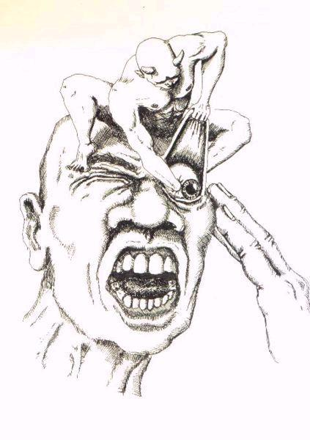
CEFALEIA EM SALVAS - SINTOMAS
Dor unilateral, severa
Localização orbital, supraorbital,
temporal ou combinações
Duração: 15-180 minutos
(em média de 30-120 minutos)
Periodicidade: notada em ~85% dos pacientes
(preferencialmente a noite)

Slide 55
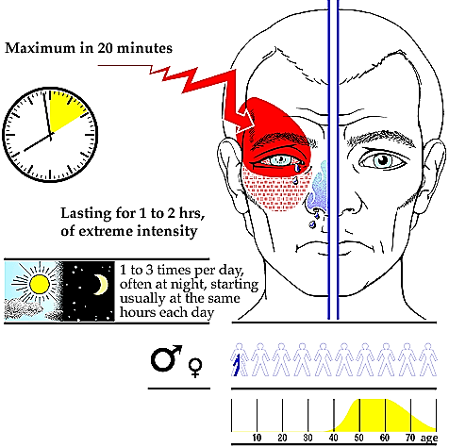
CEFALEIA EM SALVAS - SINTOMAS
Olhos
Irritação e hiperemia conjuntival
Lacrimejamento
Nariz
Congestão nasal
Rinorreia
Face
Suor
Miose
Pálpebra
Ptose
Edema
Dor
Lancinante
Profunda

Slide 56
PATOGÊNESE
Provável mecanismo central
Não há alterações consistentes no fluxo sanguíneo cerebral durante a dor
Possivelmente neurotransmissão serotoninérgica anormal, ativando substância cinzenta hipotalâmica (evidenciado pelo PET em ataques espontâneos)

Slide 57
DIAGNÓSTICO
A
Pelo menos cinco crises, preenchendo os critérios B a D
B
Crises intensas de dor
Unilateral, orbitária, supraorbitária e/ou temporal
C
Dor associada a um dos sintomas
Hiperemia conjuntival e/ou lacrimejamento
15 a 180 minutos se não tratada;
Congestão nasal e/ou rinorréia
Edema palpebral
Sudorese da fronte e face
Miose ou ptose
Sensação de “fullness in the ear” – plenitude auricular
Rubor facial ou de testa
D
Alternância de dias
Com até 8 crises por dia
E
Não atribuível a outras causas

Slide 58
DIAGNÓSTICO DIFERENCIAL
CEFALEIA HEMICRANIANA PAROXÍSTICA
Mais comum em mulheres
Menor duração (até 45 minutos)
Maior frequência diária (5-6 crises/dia)
Tratamento: indometacina (AINE)
Dor tem as mesmas características

Slide 59
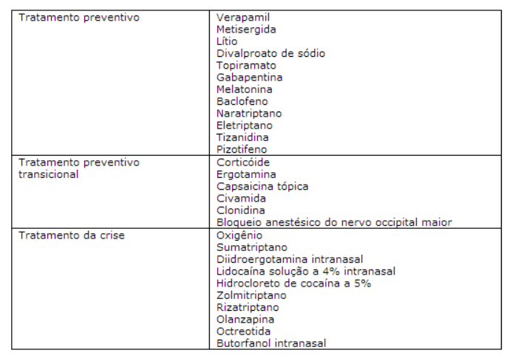
TRATAMENTO

Slide 60
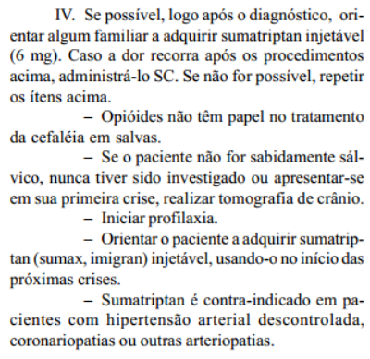
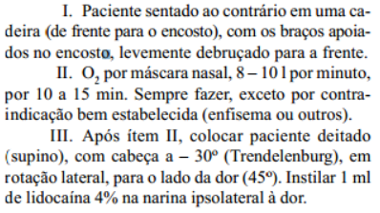
TRATAMENTO AGUDO

Slide 61
TRATAMENTO – OUTRAS MEDIDAS
Cessar tabagismo
Abstinência do álcool
Tratamento profilático medicamentoso:
*Verapamil (Bloqueador do canal de íons cálcio) – principalmente na episódica
*Metisergida (antagonista 5 HT₂) – uso curto, somente nas episódicas
Carbonato de Lítio (modula liberação serotoninérgica) – melhor na crônica
Ergotamina – Tratamento preventivo transicional
Valproato de sódio (elevação dos níveis de GABA, redução da taxa de disparo das células serotoninérgicas na rafe dorsal e redução da ativação do nucleus caudalis trigeminal)
Tanto episódico quanto crônico

Slide 62
HEMICRANIA PAROXÍSTICA
Crises de hemicrania paroxística assemelham-se às crises de cefaleia em salvas quanto à dor e sinais e sintomas associados, mas são mais breves e frequentes.
Distúrbio raro; doença normalmente sub-diagnosticada na prática médica.
Maior incidência no sexo feminino (2:1).
O início ocorre geralmente na idade adulta, apesar de já terem sido relatados casos em crianças.
Responde de maneira absoluta à indometacina (mecanismo ?).

Slide 63
HEMICRANIA PAROXÍSTICA
Estudos com ressonância magnética funcional demonstraram:
Ativação do hipotálamo posterior contra-lateral e ponte dorsal ipsilateral.
Desinibição do hipotálamo posterior com subsequente liberação do reflexo trigêmino-autonômico.
A exacerbação desse reflexo desencadearia a cefaleia.

Slide 64
HEMICRANIA PAROXÍSTICA Manifestações Clínicas
Início de dor relativamente súbito
Lacrimejamento unilateral
Congestão nasal
Edema palpebral
Síndrome de Horner parcial

Slide 65
HEMICRANIA PAROXÍSTICA CRITÉRIOS DIAGNÓSTICOS
Pelo menos 20 crises preenchendo os critérios de B a D.
Crises de dor forte unilateral, orbitária, supra-orbitária e/ou temporal durando de dois a 30 minutos.
A cefaleia acompanha-se de pelo menos um dos seguintes:
Hiperemia conjuntival ipsilaterais e/ou lacrimejamento;
Congestão nasal ipsilaterais e/ou rinorréia;
Edema palpebral ipsilateral;
Sudorese frontal e facial ipsilateral;
Miose e/ou ptose ipsilateral.
As crises têm uma frequência superior a 5 por dia em mais da metade do tempo, ainda que períodos de menor frequência possam ocorrer.
As crises são completamente evitadas por doses terapêuticas de indometacina.
Não atribuída a outro transtorno.

Slide 66
Síndrome HPC-tic
Hemicrania paroxística coexistindo com neuralgia trigeminal.
Os pacientes que preenchem os critérios tanto para hemicrania paroxística quanto para neuralgia do trigêmeo devem receber ambos os diagnósticos.
A importância dessa observação é que ambas as condições requerem tratamento.
O significado fisiopatológico da associação não está elucidado.

Slide 67
Hemicrania paroxística episódica
Crises de hemicrania paroxística ocorrendo em períodos que duram de 7 dias a um ano, separados por períodos sem dor que duram um mês ou mais.
Critérios diagnósticos:
Crises preenchendo os critérios de A a F para hemicrania paroxística.
Pelo menos dois períodos de crises durando de 7 a 365 dias e separados por períodos de remissão sem dor ≥ 1 mês.

Slide 68
Hemicrania paroxística crônica (HPC)
Crises de hemicrania paroxística ocorrendo por mais de um ano sem remissão ou com remissões durando menos de um mês.
Critérios diagnósticos:
Crises preenchendo os critérios de A a F para Hemicrania paroxística.
As crises recorrem por > 1 ano sem períodos de remissão ou com períodos de remissão durando <1 mês.

Slide 69
Hemicrania paroxística Tratamento
Indometacina: 50-250 mg/dia
Muitos efeitos colaterais
Muitos casos respondem a inibidores de COX-II
Maior tolerabilidade gastrintestinal

Slide 70
Quadro clÍnico
SUNCT = Short-lasting unilateral neuralgiform headache attacks with conjunctival injection and tearing.
Mais prevalente no sexo masculino.
Idade de início das crises varia entre 35 e 65 anos
Síndrome caracterizada por:
Múltiplas crises por hora.
Dor unilateral de curta duração, muito mais breve do que aquelas vistas em qualquer outra cefaleia trigêmino-autonômica (duração de apenas alguns segundos).
Dor em pontadas ou pulsátil e de intensidade moderada a grave.
Lacrimejamento proeminente.
Hiperemia conjuntival no olho ipsilateral.
Quadros que mais comumente mimetizam SUNCT são causados por lesões na fossa posterior ou envolvendo a hipófise.
Notes:
A história e os exames físico e neurológico não sugerem nenhum transtorno
dentre os listados nos grupos de 5 a 12, ou a história e/ou os exames físico
e/ou neurológico sugerem tal transtorno, mas este é excluído através de
investigação apropriada, ou tal transtorno está presente, mas as crises não
ocorrem pela primeira vez em estreita relação temporal com o transtorno.

Slide 71
Quadro clÍnico
Alguns pacientes podem ser vistos apresentando apenas um dos sintomas, hiperemia conjuntival ou lacrimejamento, ou podem ser percebidos outros sintomas autonômicos cranianos, como congestão nasal, rinorréia ou edema palpebral, configurando a SUNA (Short-lasting unilateral neuralgiform headache attacks with cranial autonomic symptoms/Cefaleia de curta duração, unilateral, neuralgiforme com sintomas autonômicos cranianos).

Slide 72
Quadro clÍnico
Difícil tratamento
Podem ser efetivos:
Lamotrigina (100-200 mg)
Gabapentina (900 mg)
Topiramato (25-200 mg/dia)

Slide 73
Hemicrania contínua
Confundida frequentemente com enxaqueca crônica ou cefaleia em salvas.
Cefaleia persistente estritamente unilateral, intensidade flutuante e associada aos mesmos sintomas autônomos da cefaleia em salvas.
Responsiva à indometacina.
Geralmente não apresenta remissão.

Slide 74
Hemicrania contínua Critérios Diagnósticos
A. Cefaleia por > 3 meses preenchendo os critérios de B a D
B. Todas as características seguintes:
1. dor unilateral sem mudança de lado
2. diária e contínua, sem intervalos livres de dor
3. intensidade moderada, porém com exacerbações para dor intensa
C. Pelo menos uma das características autonômicas seguintes, ocorrendo
durante as exacerbações e ipsilaterais à dor:
1. hiperemia conjuntival e/ou lacrimejamento
2. congestão nasal e/ou rinorréia
3. ptose e/ou miose
D. Resposta completa a doses terapêuticas de indometacina
E. Não atribuída a outro transtorno.

Slide 75
Hemicrania contínua Tratamento
Indometacina
Resposta limitada aos inibidores da COX-II e topiramato

Slide 76
Cefaleia persistente e diária desde o início (CPDI)
Cefaleia diária e sem remissão desde o início (em, no máximo, três dias).
Dor tipicamente bilateral, em pressão ou aperto, e de fraca a moderada intensidade. Pode haver fotofobia, fonofobia ou náusea leve.
A cefaleia pode não ter remissão desde o momento em que surge ou evoluir muito rapidamente para uma dor contínua e sem remissão.
O surgimento ou desenvolvimento rápido deve ser claramente descrito e lembrado pelo paciente. Caso contrário, classificar como cefaleia do tipo tensional crônica.

Slide 77
Criterios diagnÓsticos
A. Cefaleia por > 3 meses que preenche os critérios de B a D.
B. A cefaleia é diária e sem remissão desde o início ou desde no máximo três dias após o início
C. Dor com pelo menos duas das seguintes características:
1. localização bilateral
2. caráter em aperto ou pressão
3. intensidade fraca a moderada
4. não agravada por atividades físicas de rotina, tais como andar ou subir escadas
D. Ambas as seguintes:
1. não mais do que um dos sintomas dentre fotofobia, fonofobia ou náusea leve
2. ausência de náusea moderada a forte ou de vômitos
E. Não atribuída a outro transtorno.

Slide 78
Cefaleia Crônica Diária
Grupo abrangente de cefaleias que se manifestam de forma diária ou quase diária (>15 dias/mês), durando mais de 4h por dia por pelo menos 3 meses
Inclui várias síndromes distintas: migrânea, cefaleia em salvas, hemicrania paroxística crônica
Epidemiologia:
Prevalência: 3-5% da população
65-90% sexo feminino

Slide 79
Cefaleia Crônica Diária Manifestações clínicas
Intensidade dolorosa variável. Geralmente em aperto ou pressão.
Dores de forte intensidade podem ser do tipo latejantes e serem precedidas por aura enxaquecosa.
Podem cursar com manifestações de enxaqueca e de cefaleia do tipo tensional.
Geralmente, o paciente faz uso excessivo de medicações analgésicas (60%) – “Rebound Headache”
Fatores de melhora: sono, ausência de estímulos luminosos e sonoros.
Fatores de piora: excesso ou falta de sono, chocolate, álcool, menstruação, estresse.

Slide 80
Cefaleia Crônica Diária Fisiopatologia
Aumento de Fator de crescimento do nervo (NGF): neurotrofina; hipersensibilidade aos estímulos dolorosos e perpetuação da dor.
Hipersensibilização dos neurônios trigeminais: maior frequência de descargas espontâneas e da responsividade dos neurônios trigeminais.
Modulação da dor no diencéfalo: on-cells e off-cells (abuso de medicamentos): a modulação da sensibilidade dolorosa é função do núcleo rostroventral medial através de neurônios denominados off-cells – que inibem a percepção de estímulos dolorosos - e das on-cells – que facilitam a nocicepção. Aumento da atividade das on-cells leva a uma maior resposta aos estímulos aferentes no tronco cerebral. A suspensão do uso de opióides acarreta aumento da atividade de on-cells e diminuição da atividade de off-cells. O mesmo mecanismo acontece na CCD associada ao abuso de analgésicos.

Slide 81
Cefaleia Crônica Diária Tratamento
Cessar uso excessivo de analgésicos
AINEs de longa duração: naproxeno, tenoxicam
Profilático: antidepressivos tricíclicos (amitriptilina), anticonvulsivantes (valproato de sódio), betabloqueadores (propranolol), inibidor da recaptação da serotonina (fluoxetina) nas mesmas doses indicadas para o tratamento da enxaqueca.

Slide 82
REFERÊNCIAS BIBLIOGRÁFICAS
HEADACHE CLASSIFICATION COMMITTEE OF THE INTERNATIONAL HEADACHE SOCIETY (IHS). The International Classification of Headache Disorders, 3a ed. Localizado em: http://www.ihs-classification.org/_downloads/mixed/International-Headache-Classification-III-ICHD-III-2013-Beta.pdf
NITRINI, R.; BACHESCHI, L.A. A neurologia que todo médico deve saber. 2ª ed., São Paulo: Atheneu, 2003.
ROWLAND, L. MERRITT: Tratado de Neurologia. 11a. ed. Rio de Janeiro: Guanabara Koogan, 2007.
BIGAL, M.E.; BORDINI, C.A.; SPECIALI, J.G. PROTOCOLOS PARA TRATAMENTO DA CEFALEIA AGUDA EM UNIDADE DE EMERGÊNCIA. Localizado em: http://revista.fmrp.usp.br/1999/vol32n4/protocolo_tratamento_cefaleia_aguda.pdf

Slide 83
Referências
Olesen J et al. The common migraine attack may not be initiated by cerebral ischaemia. Lancet 2: 438-440, 1981.
Scottish Intercollegiate Guidelines Network Diagnosis and management of headache in adults, 2008. [acesso em 22/02].Disponível em: http://www.sign.ac.uk/pdf/sign107.pdf
Hershey LA, Bednarczyk, EM.Treatment of Headache in the Elderly Curr Treat Options Neurol. 2013 February; 15(1): 56–62. [acesso em 22/02/2013]. Disponível em: http://www.ncbi.nlm.nih.gov/pmc/articles/PMC3553408/
Bigal M, Bordini CA, Speciali JG. Protocolos para tratamento de cefaleia aguda em unidade de emergencia. Medicina, Ribeiro Preto, 32: 486-491 out./dez. 1999. [acesso em 22/02/2013]. Disponível em: http://www.fmrp.usp.br/revista/1999/vol32n4/protocolo_tratamento_cefaleia_aguda.pdf
Miller S. The acute and preventative treatment of episodic migraine. Ann Indian Acad Neurol. 2012 August; 15(Suppl 1): S33–S39. [acesso em 22/02/2013]. Disponível em: http://www.ncbi.nlm.nih.gov/pmc/articles/PMC3444218/
Osterhaus JT, Gutterman DL, Plachetka JR. Healthcare resource and lost labor costs of migraine headache in the United States. Pharmacoeconomics 1992;2:67-76.
Charles, A. Migraine is not primarily a vascular disorder. International Headache Society 2012 Cephalalgia 32(5) 431–432. [acesso em 22/02/2013]. Disponível em: http://cep.sagepub.com/content/32/5/431.full.pdf+html
Zukerman E. Fisiopatologia da cefaleia crônica diária. Einstein, 2004. [acesso em 22/02/2013]. Disponível em: http://www.einstein.br/biblioteca/artigos/Suplemento/fisiopatologia%20da%20cefaleia%20cronica%20diaria.pdf

